Slide 1
進捗報告
M２ 王志鵬

Slide 2
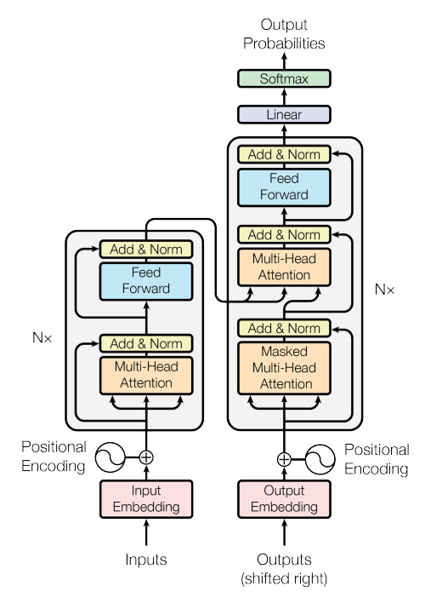
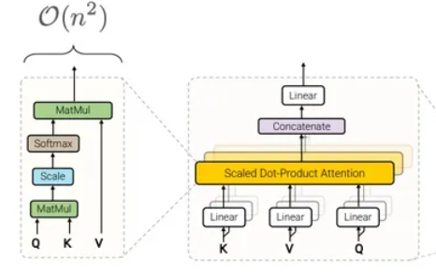
先行研究
Transformer

Slide 3
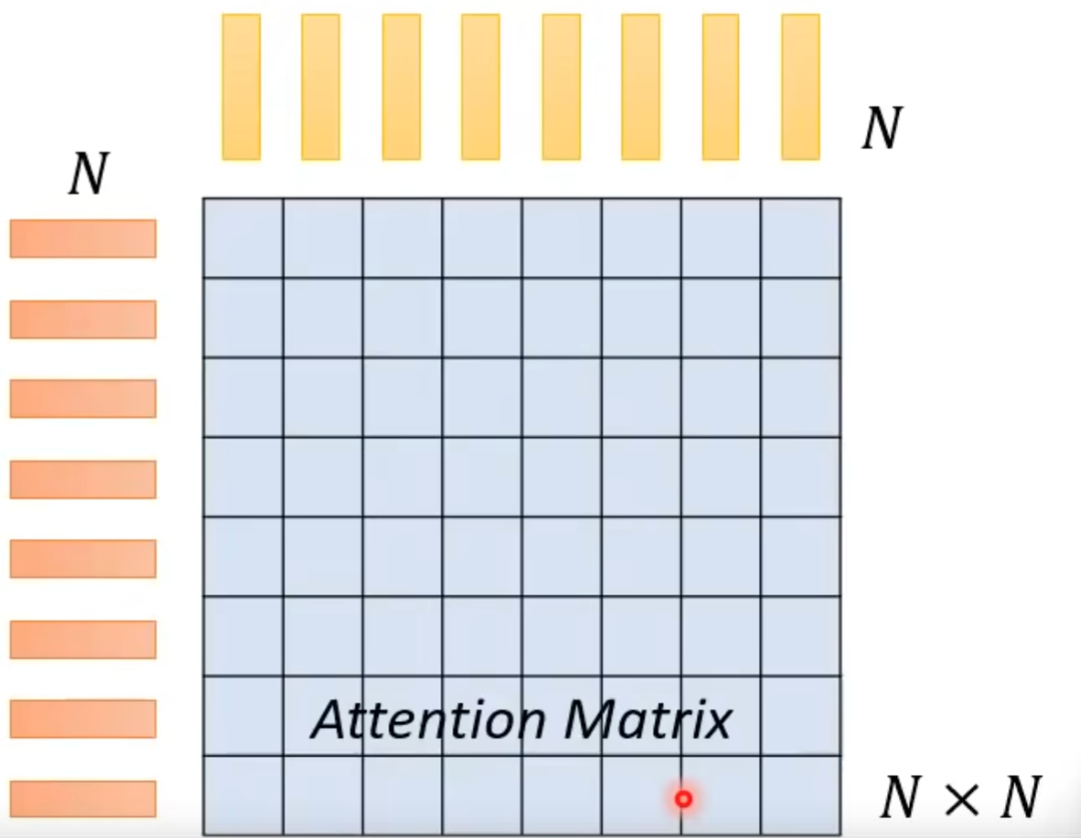
Transformer

Slide 4
研究目的
Attention行列の計算量を減少し、訓練時間短縮
アルゴリズム最適化

Slide 5
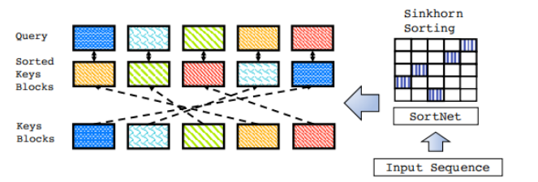
Sparse Sinkhorn Attention
input:長さはIであるsequence X → Nb個のblock (長さはｂ)
block内のtokenはblock外のtokenとattentionをしない
↓
全局特徴が制限される

Slide 6
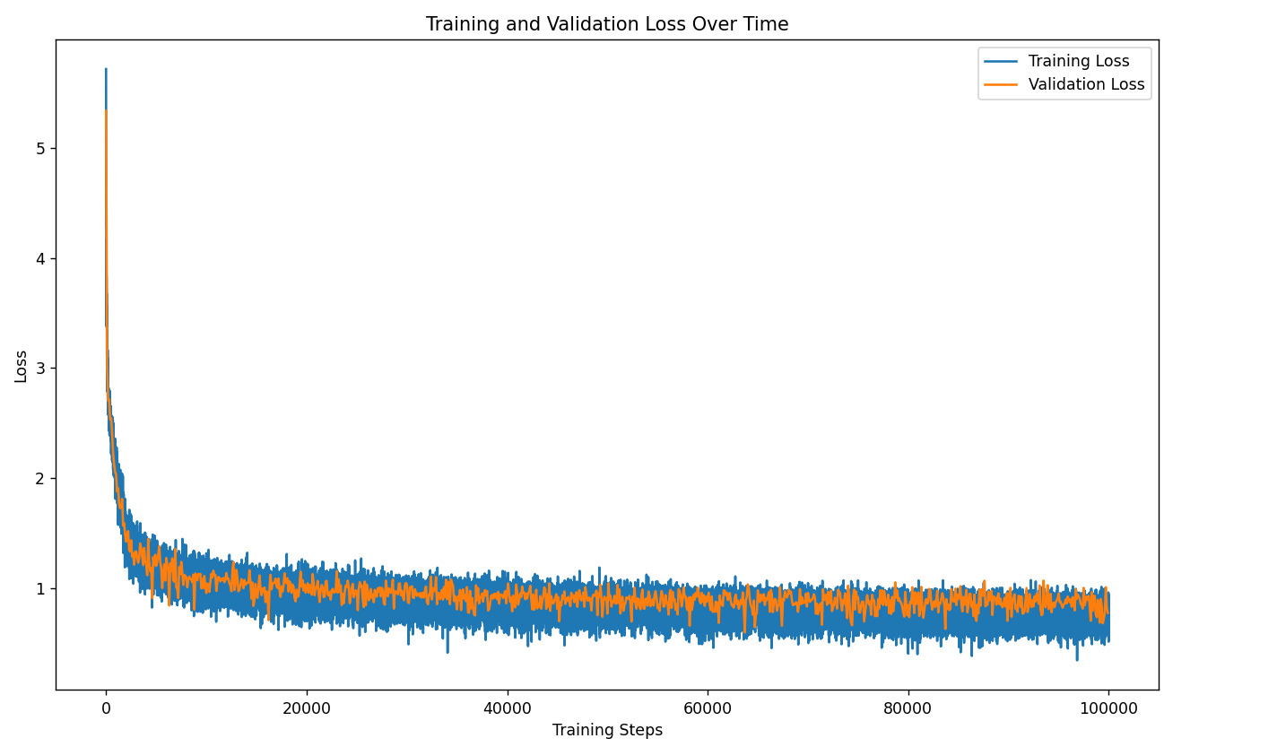

Slide 7
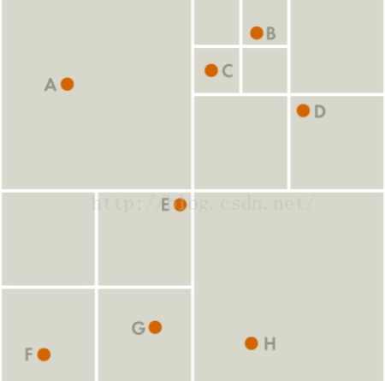
Barnes-Hut Algorithm
x ,y ｍ１ ｍ２
x(x1,y1) y(x2,y2)
(x’,y’)=((x1*m1+x2*m2)/m ,(y1*m1+y2*m2)/m)

Slide 8
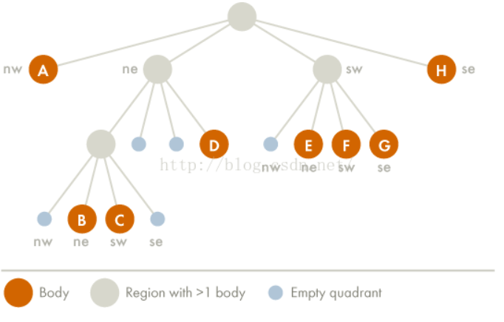
o(nlogn)

Slide 9
今後の予定
Barnes-Hut Algorithmを使うAttention行列の計算
sinkhorn transformerの改造
計算量を減らした後の評価方法

